Slide 1

FORMATIONS CCEAG 2021
Quelques consignes

Slide 2
Cliquer sur le lien
Participer à la réunion Zoom
https://us02web.zoom.us/j/81742272012?pwd=aWo4UUJ4b1pIN2tVM2JOeHdQZ2tiUT09
Si demandés, entrer les codes d’accès fournis pour la visioconférence du jour
ID de réunion : 817 4227 2012
Code secret : 061912

Slide 3
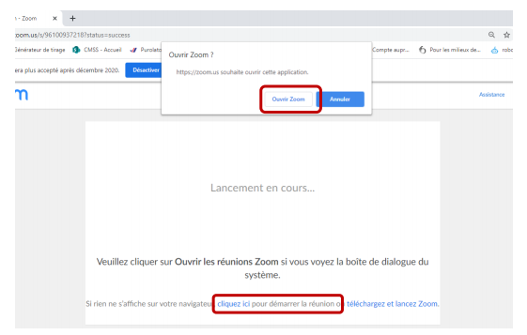
Ouvrir ZOOM (soit déjà installé soit par le navigateur)

Slide 4
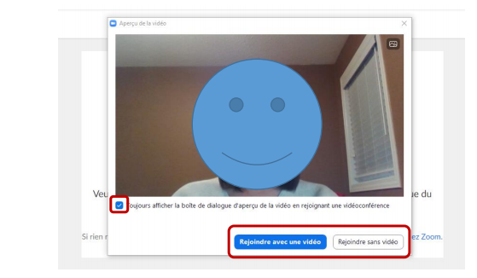
Cliquer Rejoindre avec une vidéo

Slide 5
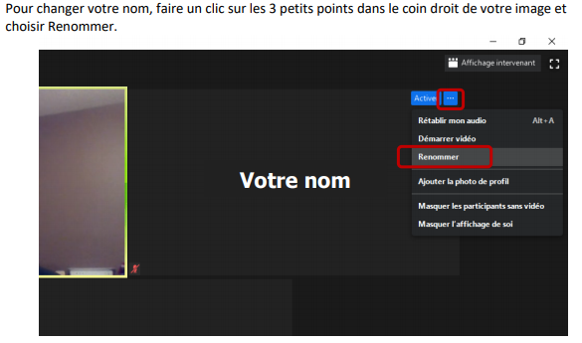
Cliquer les … de votre vignette afin de vous identifier

Slide 6
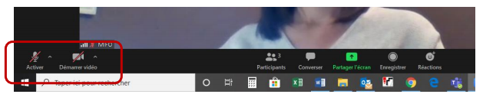
Après la connexion, veiller à maintenir le micro et la caméra désactivés.
Tous les icones sont disponibles en bas de la page ZOOM

Slide 7
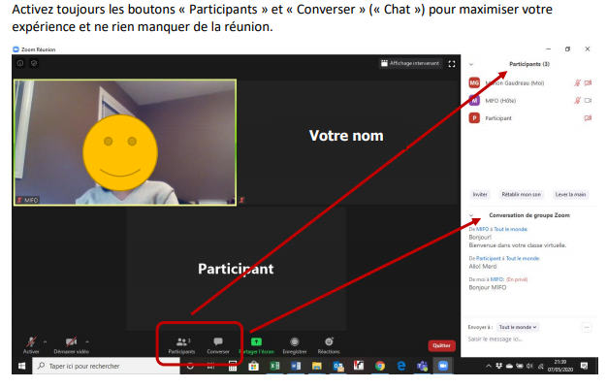
Pour poser une question, utiliser la fonction Commentaire/Chat et/ou la main levée (diapo suivante)

Slide 8
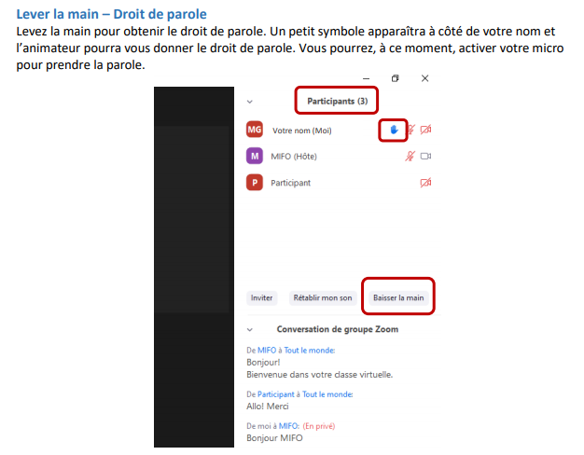
Pour poser une question, utiliser la main levée

Slide 9
MERCI
ET
BON ZOOM

